Slide 1

24 juni 2026 Gemeenteraadscommissie 'Infrastructuur en Mobiliteit'

Slide 2
Agenda
Goedkeuring verslag vorige commissie
Toelichting wijzigingen mobiliteitsplan
Lespakket Infrabel
Varia en rondvraag

Slide 3
Toelichting wijzigingen mobiliteitsplan
september/oktober 2025: concept beleidsplan toegelicht + workshop voor het nieuwe schepencollege
  Besluit dat met de nodige nuances/aanpassingen/uitbreidingen een vernieuwd concept beleidsplan kon opgemaakt worden zonder nieuw of bijkomend onderzoek.
  Uiteraard zal er nog wel geïnformeerd moeten worden over het nieuwe beleidsplan.
eind januari 2026: Vectris levert een aangepast concept van het beleidsplan aan obv de output van de workshop met CBS
4 maart 2026: mobiliteitsplan ter goedkeuring geagendeerd op het schepencollege
  besluit eerst nog intern overleg om de koppelingen met de andere beleidsplannen (BRE en KLEP) na te kijken
  en om de adviezen van de commissie nog af te wachten

Slide 4
Toelichting wijzigingen mobiliteitsplan
3 maart 2026: toelichting van mobiliteitsplan op commissie
10 maart 2026: bespreking van mobiliteitsplan op de commissie
2 april 2026: toelichting in verband met het landbouwverkeer op de LAR
23 april 2026: gezamenlijke toelichting aan alle adviesraden
→ Hieruit zijn nog enkele aanpassingen/nuances/verbeteringen aan het mobiliteitsplan weerhouden

Slide 5
Toelichting wijzigingen mobiliteitsplan
Gedane aanpassingen na commissie en adviesraden
  toevoeging over het klimaat en energieplan
  wijkverzamelwegen in de tekst uitgelegd
  Aanpassingen snelheidskaart
    Horendonk vanaf Leegstestraat blijft 70 km/u
    Grensstraat blijft 50 km/u buiten de schoolomgeving
    Kapelstraat volledig 30 km/u
    Ook alle andere straten ingekleurd als 50 km/u
  herformuleren en de timing van enkele acties

Slide 6
Toelichting wijzigingen mobiliteitsplan
Voornaamste aanpassingen actietabel
  Dubbels eruit (acties worden niet meer herhaald per thema)
  Beveiligen schoolomgevingen wordt één actie ipv allemaal apart
  Acties toegevoegd:
    Herinrichten kruispunt Kalmthoutsesteenweg x Antwerpsesteenweg x Spijker op MLT
    Plan en uitrol fietsinfrastructuur (ook kader fietszones) centrum op KT
    Plan en uitrol toegankelijke bushaltes op KT
    Oprichten mobiliteitsraad op KT

Slide 7
Toelichting wijzigingen mobiliteitsplan
20 mei 2026: aangepaste versie van het beleidsplan en de actietabel is goedgekeurd door CBS om voor te leggen aan de Projectstuurgroep (PSG)
3 juni 2026: bespreking opmerkingen en aanvullingen vanuit de PSG
  Ook hier ging het om nuances en kleine aanpassingen:
  Ook verwezen naar de bestaande vademeca en fietsparkeerverordening.
  In actietabel in mobiliteitsplan ook partners/prioriteiten opgenomen
  Voortraject wordt meer uitgelegd (bvb dat onderzoek samenvallen netwerken in verschillende kernen is gebeurd)
  Gewenste BFF-traject ter hoogte van Wildert aangepast via Huybergsebaan en Steenovenstraat zodat het aansluit op bestaande BFF Sint-Jansstraat
  Kanttekening fietssnelweg – Middenstraat in tekst opgenomen
  Vaker linken met Nederland aangehaald in de tekst
  Kalmthoutsesteenweg: tekst aangepast dat profiel nog moet worden onderzocht

Slide 8
Toelichting wijzigingen mobiliteitsplan
Op de gemeenteraad van juni ligt het na de PSG aangepaste mobiliteitsplan en actietabel voor ter goedkeuring
Presentatie van Vectris in bijlage is ook aangepast op basis van de laatste versie die nu voorligt voor de GR

Slide 9
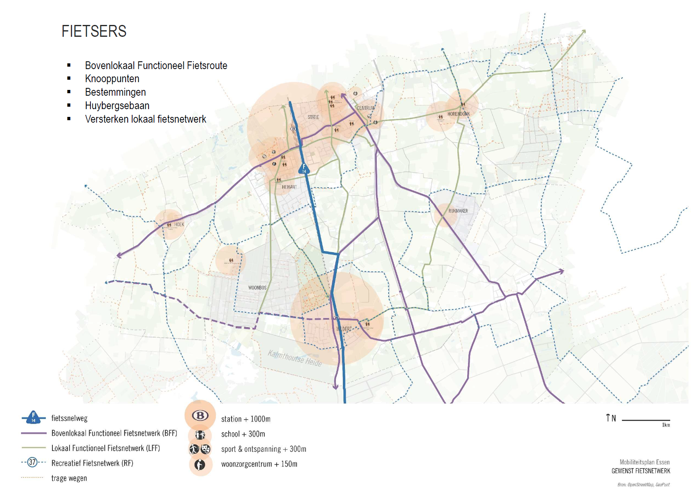

Slide 10
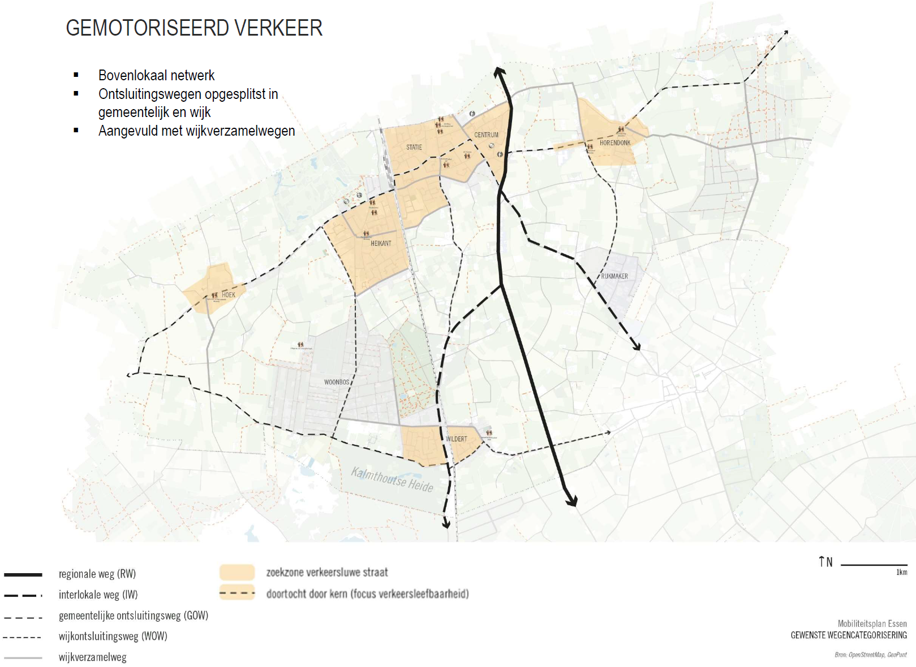

Slide 11
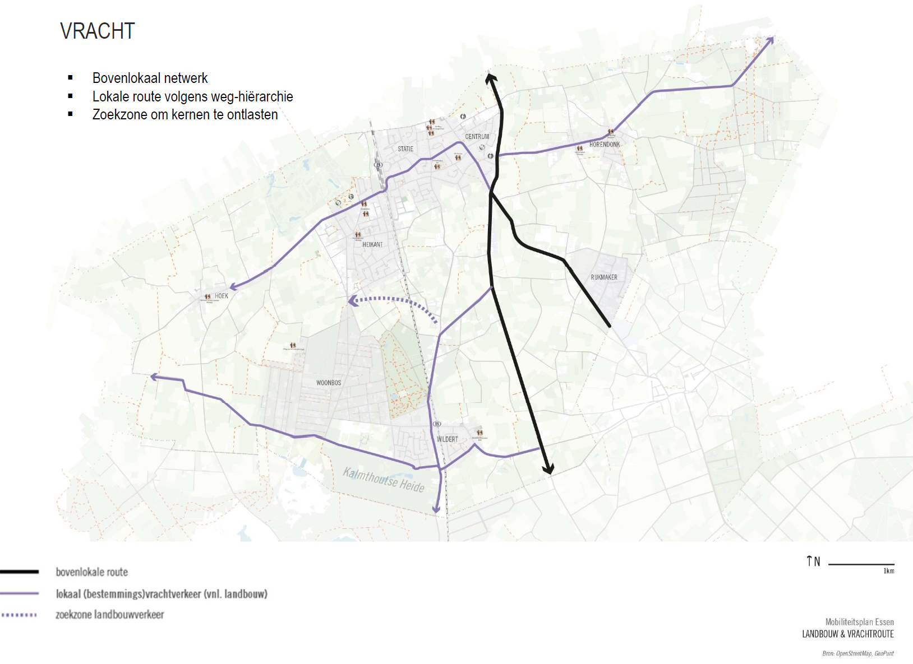

Slide 12
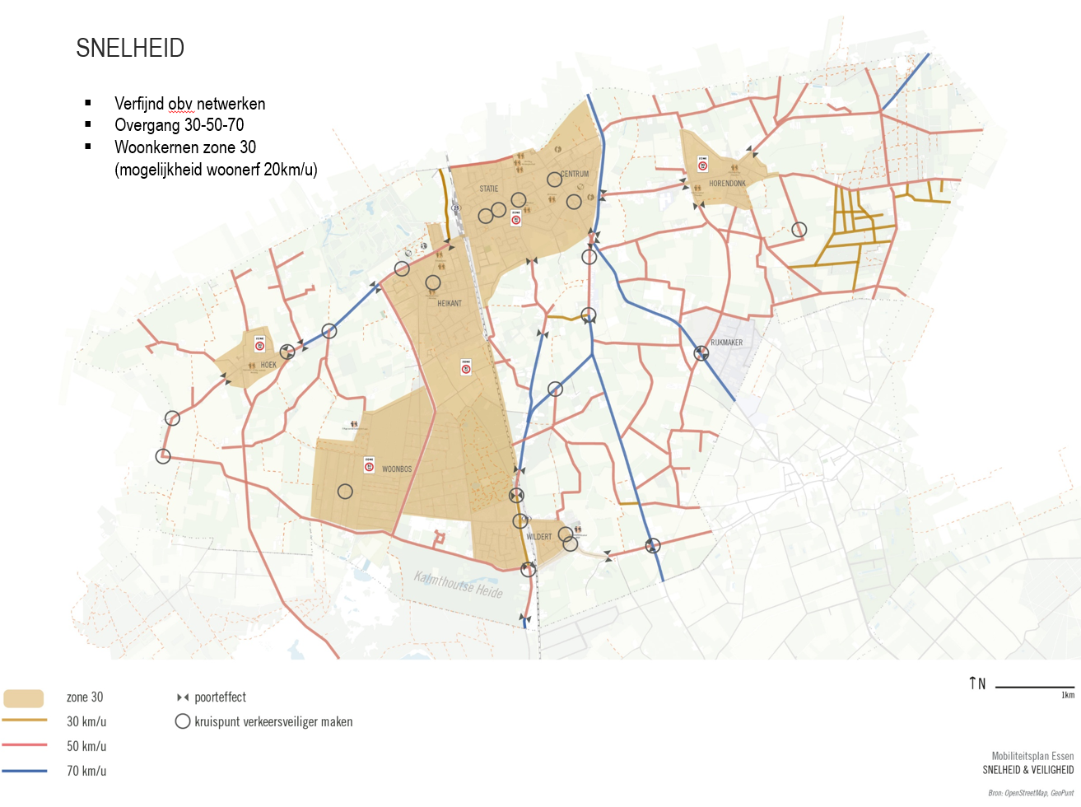

Slide 13
Lespakket Infrabel
Toelichting door Kenny Van Dyck

Slide 14
Varia en rondvraag

